Slide 1
Карточки 1.0

Slide 2
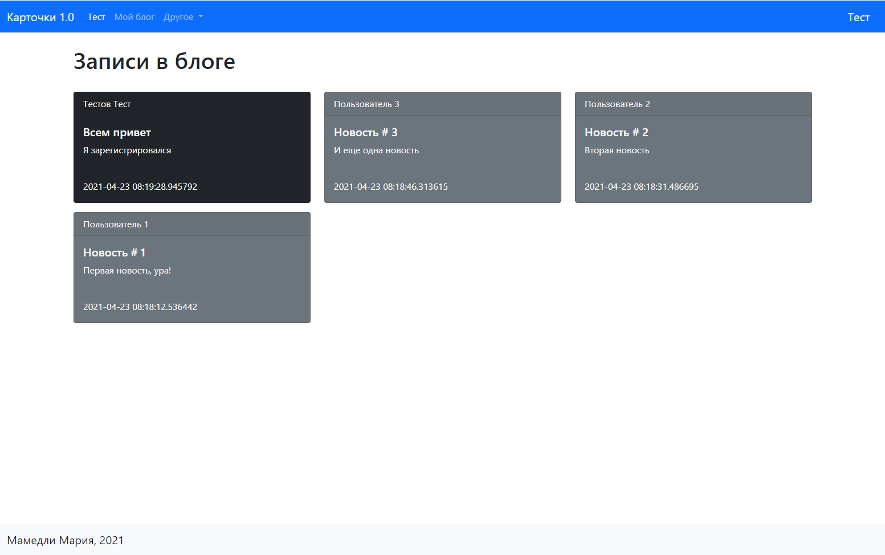
Введение
Небольшое веб-приложение, позволяющее создавать (и удалять) карточки (картинка и соответствующее ей слово) и проходить тестирование по этим карточкам (показывается картинка, необходимо вписать слово); просматривать свою статистику (таблица правильных и введенных ответов), а также общаться с другими пользователями с помощью новостей, которые можно добавлять, редактировать, скрывать и удалять.

Slide 3
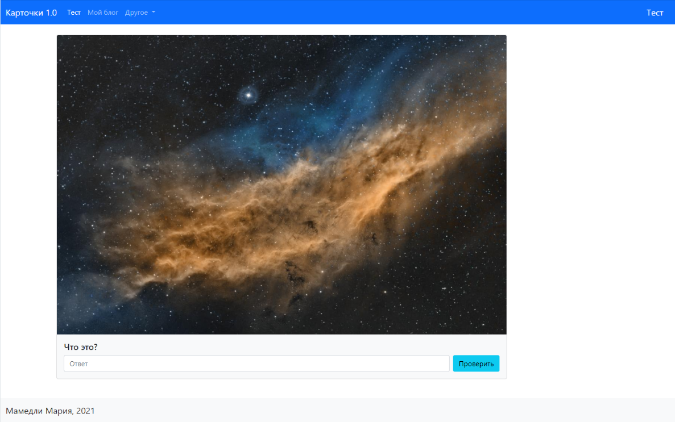
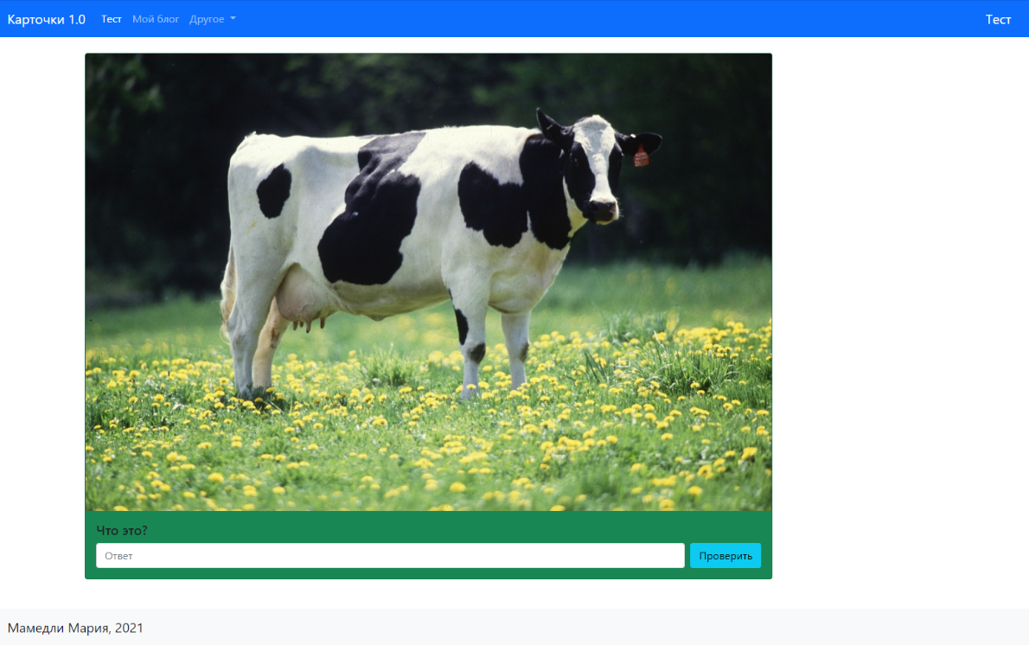

Slide 4
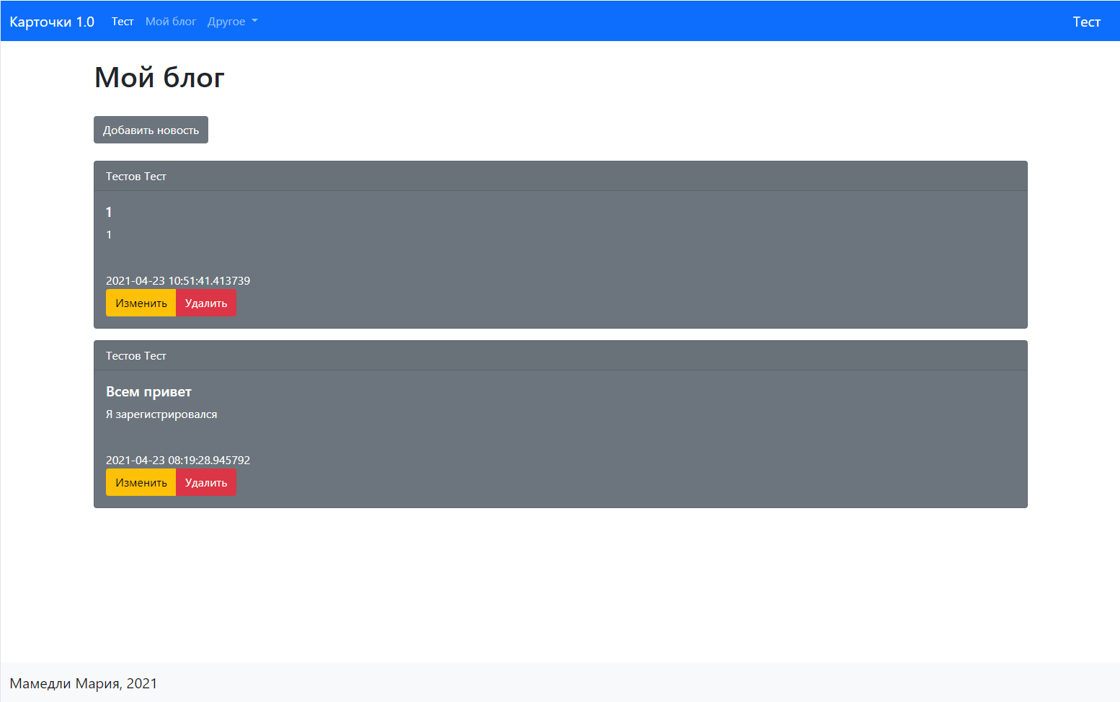
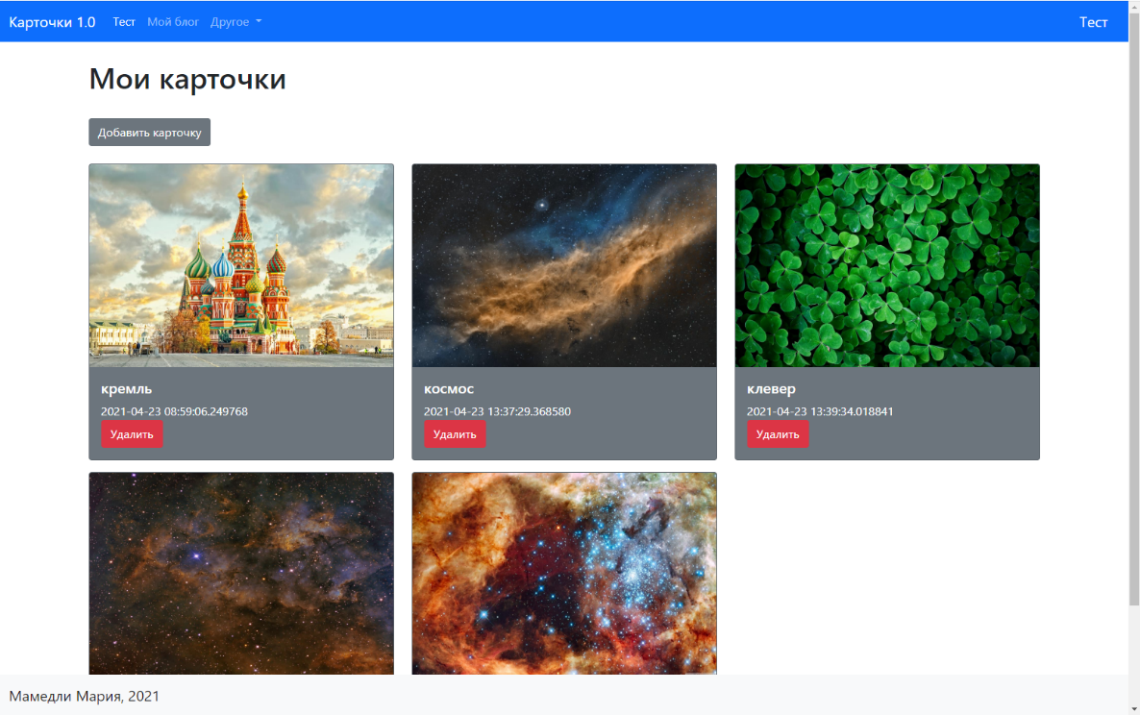
Использованные модули и библиотеки: html/css/bootstrap random; PIL; flask (+ flask-login, flask_wtf, ...); wtforms; werkzeug; requests; sqlalchemy; datetime

Slide 5
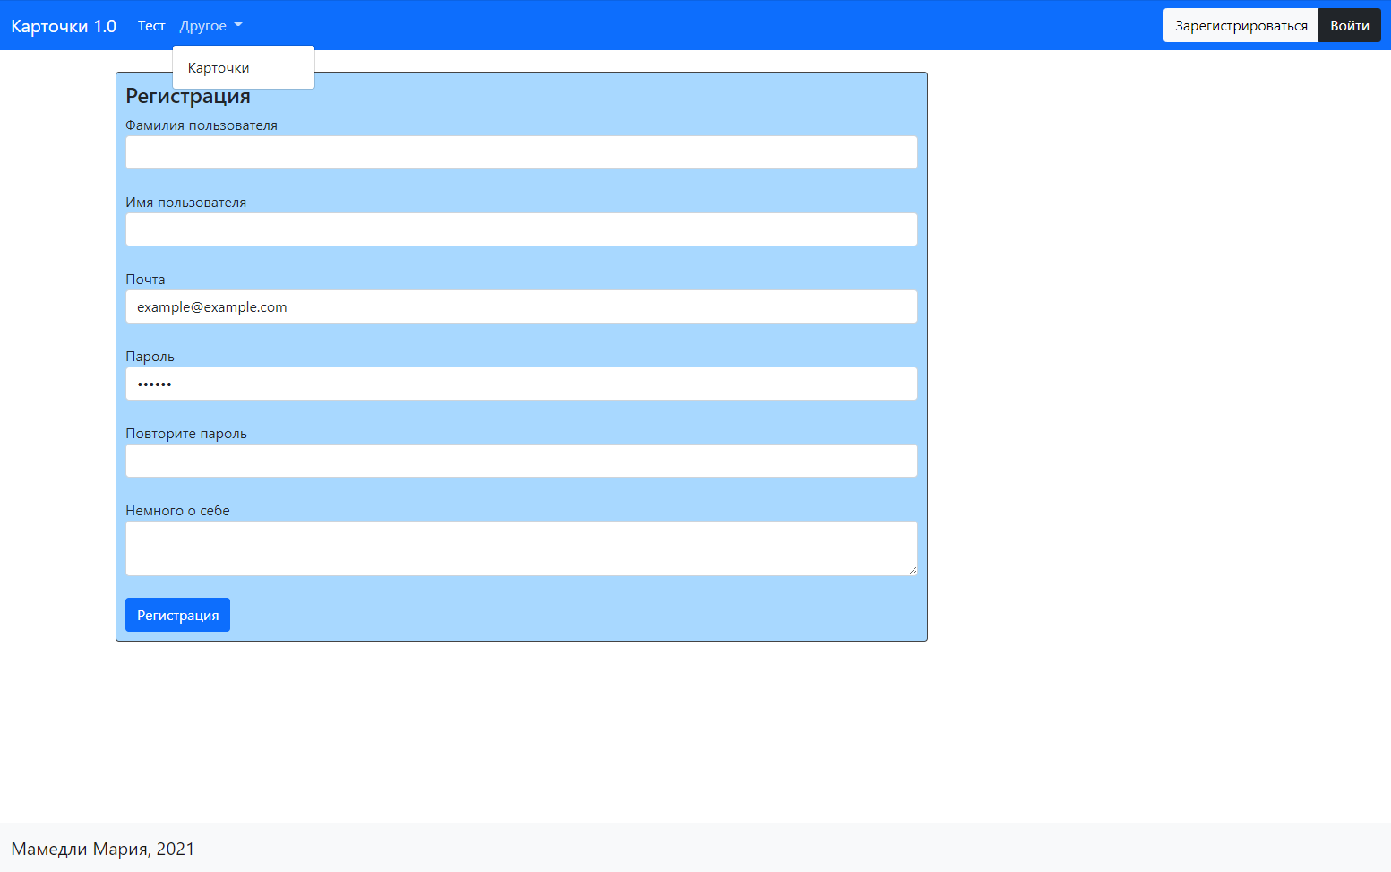
Заключение
Необходимо добавить другие виды тестов (например, из четырех карточек выбрать соответствующую данному слову и наоборот), добавить выгрузку через API статистики пользователя, улучшить саму статистику (добавить подсчет правильных/неправильных ответов), добавить категории карточек и т.д.

